Slide 1

毕业设计论文答辩
基于Web的无人值守点餐收银系统的设计与实现
信息工程学院 物联网1161
答辩人：柏特 时间：2020年5月10日
指导老师:许恩师

Slide 2
01
选题背景与意义
目 录
02
关键技术
CONTENTS
03
功能实现
04
总结

Slide 3

01
PART
选题背景与意义

Slide 4

传统点餐系统的发展
第一代 点餐系统
消费者前往餐厅消费，服务员上前来拿到一本店菜单提供给顾客挑选，顾客挑选完成后服务员记录下菜品，同时服务员在面对顾客寻味菜品时还需要耐性准确的解答，顾客在点餐完成后服务员将记录的菜品提交给后厨
不足：出错率高
不足：人力成本提高

Slide 5
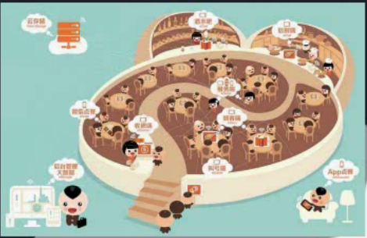
基于Web的无人值守点餐收银系统
无需点餐员、无需收银员
大量减少人力成本，增加点餐以及收银的准确率
手机扫码点餐
在线支付
增加顾客的消费体验感，减少点餐的复杂度
支持微信支付宝的在线支付，增加支付买单的便捷程度
多人同时点餐
便于查看菜品的评价
Socket.io可以实现多人无刷新同步订单，避免传统点餐方式中多桌顾客同时点餐服务员不能及时服务的尴尬状况
提供查看菜品的评价，便于顾客了解菜品的受欢迎程度，更利于顾客找到自己喜爱的菜品

Slide 6
点餐系统使用流程
选择菜品
点击结算付款
步骤一
步骤二
步骤三
步骤四
扫描二维码
提交订单

Slide 7
02
PART
关键技术

Slide 8
移动Web(H5开发)
介绍
优点
HTML5应用开发，是利用Web技术进行的App开发，可以在手机端浏览器里面打开的网站就称之为webapp。Web技术本身需要浏览器的支持才能进行展示和用户交互，因此主要用到的技术是HTML、CSS、Javascript以及Vue、Node等JS框架。
支持设备范围广，可以跨平台，编写的代码可以同时在Android、IOS、Windows上运行；
开发成本低、周期短；无内容限制；
格式比较丰富（如加粗，字体多样）的页面；
用户可以直接使用最新版本（自动更新，不需用户手动更新）。
01
02

Slide 9
H5:技术方案
wxsdk
后端
H5支付是指商户在微信客户端外的移动端网页展示商品或服务，用户在前述页面确认使用微信支付时，商户发起本服务呼起微信客户端进行支付。
主要用于触屏版的手机浏览器请求微信支付的场景。可以方便的从外部浏览器唤起微信支付。
后端使用的Node.js的Koa2框架，Koa基于最新的Es6 Es7语法运行速度相比Express更快，Koa中用了Es7 中的Async 和Await完美的解决了异步开发中的回调问题。
01
02
03
04
前端
数据库
前端使用Vue全家桶，Vue是一个构建用户界面的框架，是一个轻量级的MVVM（Model-View-ViewModel）
MongoDB是一个基于分布式文件存储的数据库，由C++语言编写。目的是为WEB应用提供扩展的高性能的数据存储解决方案。MongoDB是一个介于关系型数据库和非关系型数据库之间的产品，是非关系型数据库当中功能最丰富，最像关系数据库的。他支持的数据结构非常松散，是类似json的bson格式，因此可以存储比较复杂的数据类型。Mongo最大的特点是他支持的查询语言非常强大，其语法有点类似于面向对象的查询语言，几乎可以实现类似关系数据库单表查询的绝大部分功能，而且还支持对数据建立索引。

Slide 10
Vue.js全家桶
是一个轻量级的MVVM（Model-View-ViewModel）
Vue router:是vue生态里面的路由工具，采用路由能轻松实现单页面程序
Vue
vue-router
Vuex 是一个专为 Vue.js 应用程序开发的状态管理模式。它采用集中式存储管理应用的所有组件的状态，并以相应的规则保证状态以一种可预测的方式发生变化
Vant是一套为开发者、设计师和产品经理准备的基于 Vue 2.0 的桌面端组件库，使用它能让你快速搭建页面
Vuex
vant
vue-cli
是vue官方提供的快速搭建项目的工具

Slide 11
Node.js
性能优点
Koa框架
Node底层选择用v8引擎来实现的，node.js的事件驱动机制，这意味着要面对大规模的http请求，node.js是凭借事件驱动来完成的，性能部分是不用担心的，并且很出色。而且，由于V8引擎的改进，Node.js的每次发布都会带来巨大的性能提升。
Koa是现在最流行的基于Node.js平台的web开发框架，它很小，但扩展性很强。Koa给人一种干净利落的感觉，体积小、编程方式干净。通过利用 async 函数，Koa 帮你丢弃回调函数，并有力地增强错误处理。Koa 并没有捆绑任何中间件，而是提供了一套优雅的方法，帮助您快速而愉快地编写服务端应用程序。之所以说Koa作用更纯粹，是因为Koa本身只提供了有限的最基本的功能，一切需要的额外功能都是通过中间件实现，比如路由管理，log日志，错误处理等等。所谓中间件，就像中间人一样，所有与客户端之间的通信都要经过它们，它们会对会话的输入和输出做具体的处理
01
02

Slide 12
03
PART
功能实现

Slide 13
系统设计流程
需求分析，完善功能文档
完成需求分析，做一份功能说明文档，便于开发的时的逻辑分析清晰。
前端页面逻辑设计
前端设计使用移动端前端设计，HTML5和CSS3结合使用，使用Sass，增加CSS3的代码的开发效率
后端逻辑接口设计
使用Node.js的Koa2框架写后端接口， Node 是一个让 JavaScript 运行在服务端的开发平台，它让 JavaScript 成为与Java，Python，PHP等服务端语言平起平坐的脚本语言。
前端调用后端接口
前后端分离开发更符合现代互联网开发模式，前端使用数据驱动视图，更利于当今的互联网开发者的开发模式，增加开发者的开效率

Slide 14
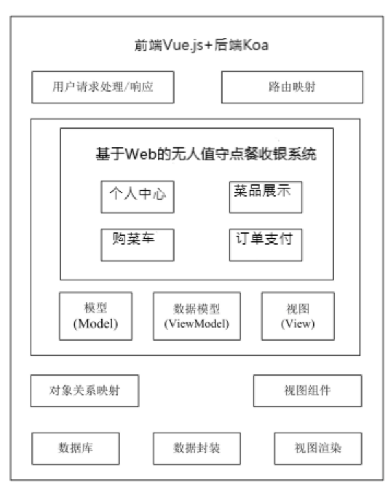
系统设计架构图

Slide 15
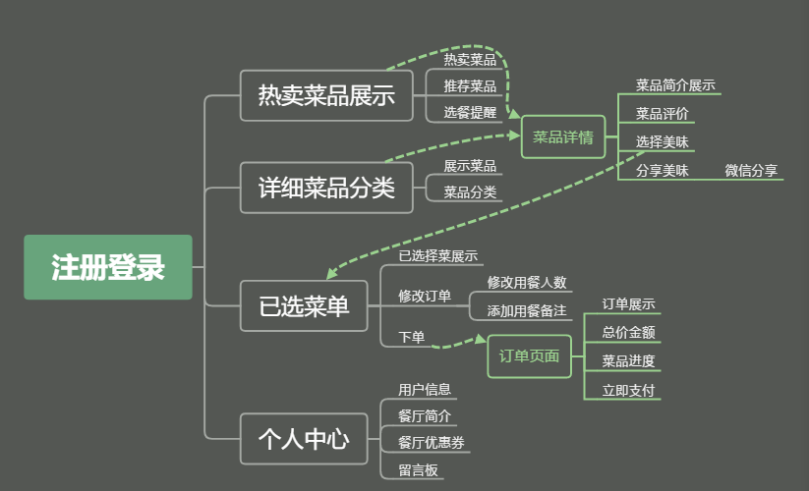
系统设计思维导图

Slide 16
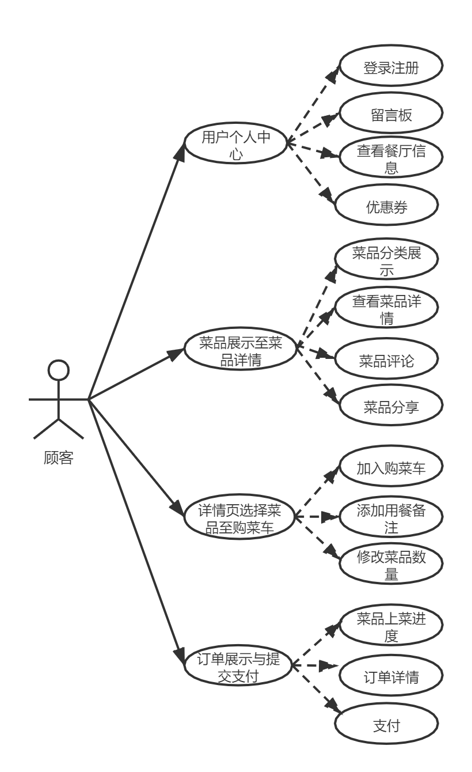
系统用户用例图

Slide 17
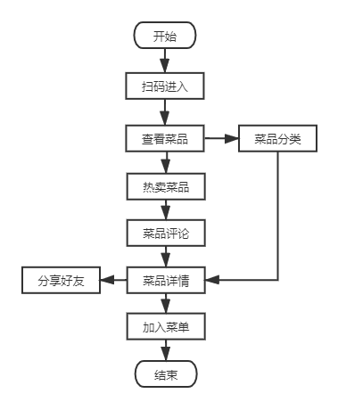
选餐过程程序流程图

Slide 18
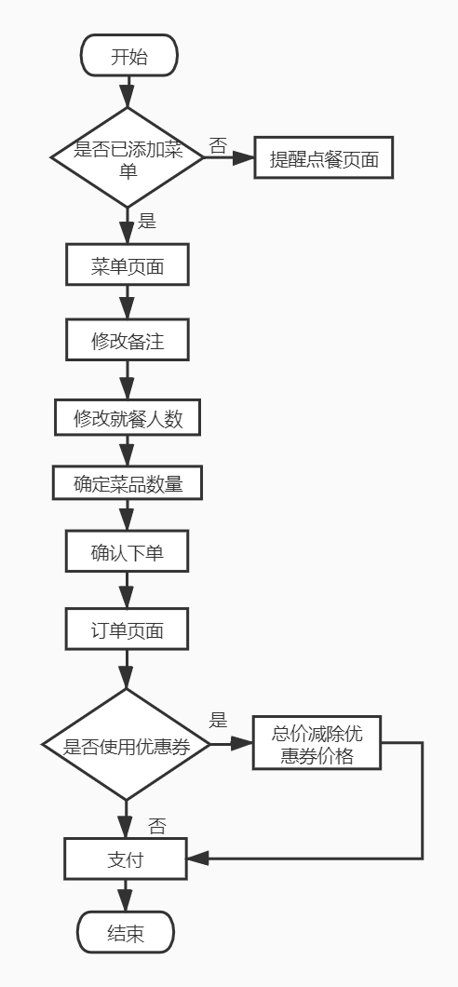
确定点餐支付程序流程图

Slide 19
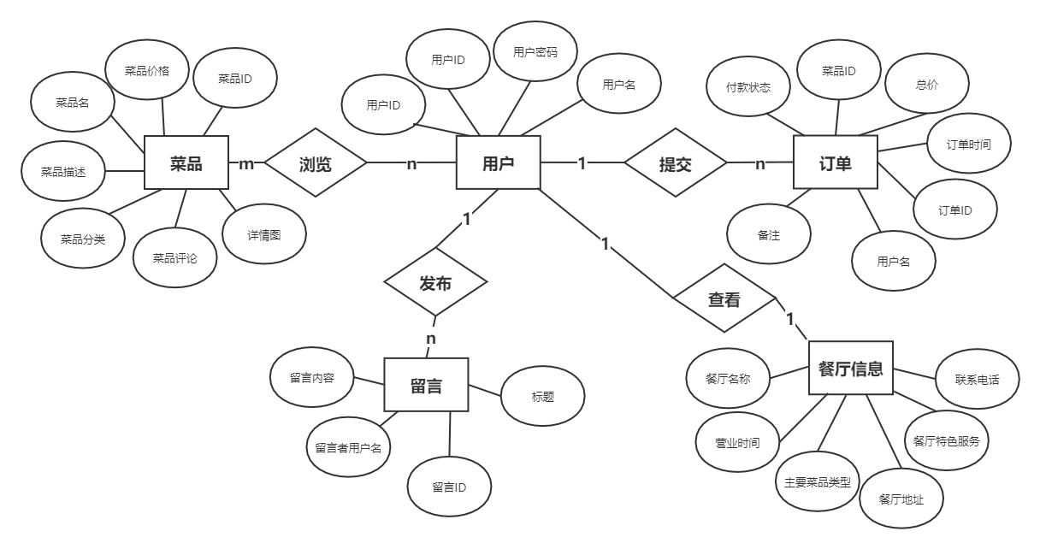
数据库设计E-R图

Slide 20
03
PART
总结

Slide 21
总结
项目主题功能完善
项目测试通过
根据需求分析,系统实现的功能符合需求
通过测试用例可以看出所完成的功能并无致命bug
不足
部分细节设计不够完善

Slide 22

系统展示
https://cli.im/deqr

Slide 23
THANKS
感谢恩师

